Slide 1


دعم التعلمات الأساس
– اللغة العربية –
المستوى
4
المسار 2
لبنة فقرة
الحصة 6
نسخة تجريبية خاصة بمؤسسات الريادة غير نهائية
- نسخة قيد التطوير -

Slide 2


خاص بالأستاذ(ة)
توجيهات لاستعمال العرض
شرائح خاصة بالأستاذ(ة)
إرشادات للشروحات والتعليمات التي يجب على الأستاذ(ة) قولها
أمثلة على التوجيهات للأستاذ(ة)
يطلب من التلاميذ قراءة الكلمات

Slide 3


أهـــداف الـحـصة
في نهاية حصة اليوم، سيكون 80% من المتعلمين على الأقل قادرين على:
توظيف معجم مرتبط بالهوايات؛
؛
.
قراءة فقرة بسيطة وفهمها ونقلها؛
؛
إكمال فقرة .

Slide 4








أيقونات توجيهية
هذا النشاط مرتبط بتوظيف الألواح.
العمل الجماعي التفاعلي
يمر الأستاذ بين الصفوف
العمل الثنائي
عمل فردي على الكراسة
أصغي إلى أستاذي وألاحظ ما يفعله.
أُحَضِّرُ لوازمي المدرسية قبل بداية الدرس.
العمل في مجموعات صغرى

Slide 5



العدة اللازمة للحصة
الدفتر
اللوحة
الكراسة
بطاقات الكلمات

Slide 6

 |  | افتتاح الحصة: تعلم سلوك اليوم التصريح بالهدف
 |  | نشاط اعتيادي: قراءة كلمات بصرية بدقة وسرعة إملاء كلمات
 |  | تحدث وإغناء المعجم: قراءة الصورة: هواياتي إنشاء شبكة الكلمة وتكوين فقرة بسيطة
 |  | أنشطة القراءة والكتابة: أتمم كتابة فقرة؛ قراءة فقرة بطلاقة و الإجابة عن أسئلة الفهم؛ نقل فقرة على الدفاتر.
 |  | لعبة: - و ماذا بعد ؟ ( كتابي)
 |  | اختتام الحصة: - تذكير بالواجبات المنزلية وتبصر الحصة.
3 دقائق
هيكلة الحصة
05 دقيقة
15 دقيقة
40 دقيقة
5 دقائق
دقيقتان

Slide 7

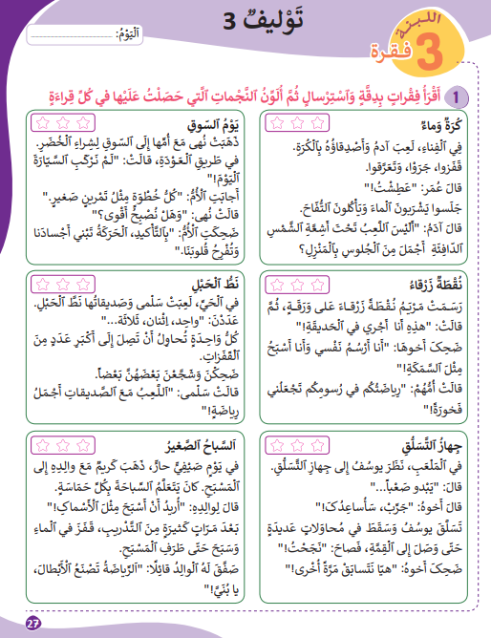
تتذكرون النشاط المنزلي الذي كلفتكم به نهاية الحصة السابقة(26 ) سأراقب ما قمتم به، قبل أن نبدأ حصة اليوم.
.
في منزلي سأقوم ب:
1- أقرأ الفقرات (ص 27 ) بدقة وطلاقة؛
3- أنقل الفقرة 2 على دفتري وأقرأها ؛

Slide 8
1
افتتاح الحصة

Slide 9
مرحبا بكم، سننطلق في حصة اللغة العربية.
التذكير بضوابط سلوك :
الانضباط واحترام الوقت

Slide 10


سنتذكر جميعا شروط العمل في ثنائيات
أحضر إلى المدرسة في الوقت المحدد؛
أتجنب التدافع عند دخول الفصل؛
أعرض واجباتي المنجزة على أستاذي حين يطلب مني ذلك؛
ألتزم بالهدوء خلال الحصة؛
أخرج في فترة الاستراحة دون تدافع؛
ألتزم بوقت الإستراحة و ألتحق بالفصل عند سماع الجرس؛
أحرص على الذهاب إلى دورة المياه أثناء الإستراحة؛

Slide 11
يصرح الأستاذ بالهدف من الحصة بشكل واضح ومختصر. ويمكن تسجيله على جانب من السبورة.
في حصة اليوم سنعمل جميعا على تحقق الهدف الآتي:

Slide 12
2
البحث عن مرادفات الكلمات
نشاط اعتيادي

Slide 13

انتبهوا؛ سأقرأ سلسلة الكلمات، وأنتم ستفعلون مثلي.
.
يَرْكُضُ - الْفائِزُ – يَمْنَحُ - فَرِحٌ - مُمْتِعٌ

Slide 14
من يقرأ.
ينتدب الأستاذ بعض التلاميذ لقراءة الكلمات
يَرْكُضُ - الْفائِزُ – يَمْنَحُ- فَرِحٌ - مُمْتِعٌ

Slide 15

  الآن سوف تبحثون عن مرادف لكل كلمة، مثلا : يريد مرادفها يرغب ، ضخم مرادفها كبير.....
  يدون الأستاذ بعض الأمثلة لينمذج النشاط.

Slide 16

اكتبوا مرادف: ممتع

Slide 17

الكل يرفع اللوحة عند الإشارة، لكي نصحح جميعا.
مُسَلٍّ

Slide 18
اُكتبوا مرادف يركض

Slide 19
الكل يرفع اللوحة عند الإشارة، لكي نصحح جميعا.
يَجْري

Slide 20
اكتبوا : مرادف الفائز

Slide 21
الكل يرفع اللوحة عند الإشارة، لكي نصحح جميعا.
الرّابِحُ

Slide 22
اُكتبوا : مرادف يمنح

Slide 23
الكل يرفع اللوحة عند الإشارة، لكي نصحح جميعا.
يُعْطي

Slide 24
اُكتبوا : مرادف فرحٌ

Slide 25
الكل يرفع اللوحة عند الإشارة، لكي نصحح جميعا.
مَسْرورٌ

Slide 26
قراءة الصورة: لوحة هواياتي.
3
تحدث وإغناء المعجم

Slide 27
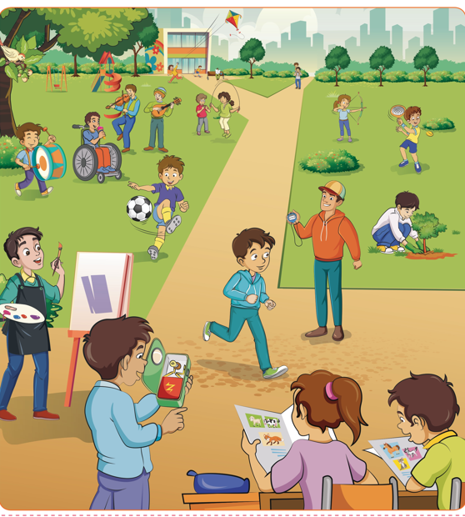
سألاحظ الصورة، ثم أشير إلى عنصر منها، وأعبر عنه بكلمة واحدة:

Slide 28

الآن دوركم! كل واحد منكم سيعبر عن عنصر من عناصر الصورة بكلمة واحدة، ويركب الكلمة في جملة.

Slide 29

يشجع الأستاذ المتعثرين على التحدث، ويساعدهم على صياغة الجمل.

Slide 30
يعرض الأستاذ الكلمات على السبورة، ثم يطلب من المتعلمين تركيبها في جمل
................................
يَرْسُمُ
................................
اَلْموسيقى
................................
اَلرِّياضَةُ
................................
يُغَني

Slide 31

يدون الأستاذ بعض الجمل على السبورة الجانبية و ينتدب بعض المتعلمين لقراءتها..

Slide 32
4
  أتمم كتابة فقرة؛
  قراءة فقرة بطلاقة و الإجابة عن أسئلة الفهم؛
  نقل فقرة على الدفاتر.
أنشطة القراءة والكتابة

Slide 33
أكملوا الجمل التالية بكلمة مناسبة
أُحِبُّ هِوايَةَ..........

Slide 34
تقبل جميع الإجابات الصحيحة.
أُحِبُّ هِوايَةَ الرَّسْمِ.

Slide 35
أكملوا الجمل التالية بكلمة مناسبة
أَتَعَلَّمُ الْعَزْفَ عَلى ..........

Slide 36
تقبل جميع الإجابات الصحيحة.
أَتَعَلَّمُ الْعَزْفَ عَلى الْكَمانِ

Slide 37
أكملوا الجمل التالية بكلمة مناسبة
.......... بِبَراعَةٍ

Slide 38
تقبل جميع الإجابات الصحيحة.
يَعْزِفُ بِبَراعَةٍ

Slide 39

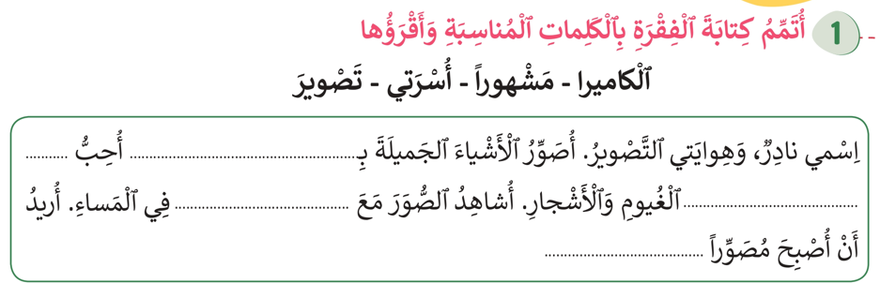
خذوا الكراسة ص 29 النشاط 1 ، قوموا بإتمام الفقرة بالكلمات المناسبة.
يمنح الوقت الكافي لإنجاز المطلوب.

Slide 40
ناقش إجاباتك مع زميلك واقرأ الفقرة قراءة هامسة.

Slide 41




من يقرأ الفقرة؟
يتناوب المتعلمون على قراءة الفقرة.
.

Slide 42
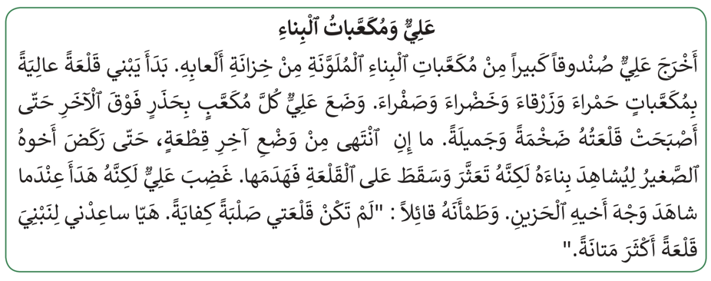
الكراسة ص29 النشاط 2، سأقرأ الفقرة ثم ستقرؤون مثلي.

Slide 43
خذوا الكراسة ص29 النشاط 2، كل متعلم يقرأ لزميله قراءة هامسة. (أصحح لزميلي.)

Slide 44
الآن سأعين من يقرأ قراءة جهرية، تابعوا بأصبعكم، لإبداء رأيكم في قراءة زميلكم.
يتناوب المتعلمون على قراءة الفقرة مع الحرص على الحفاظ على شروط الطلاقة.

Slide 45

يطرح القارئ الأسئلة التالية.
متوسط | لا | نعم
 |  |  | - هَلْ كانَ صَوْتي مَسْموعاً وَواضِحاً؟
 |  |  | - هَلْ كانَتِ قِراءَتي مُسْتَرْسَلَةً؟
 |  |  | - هَلْ ٱحْتَرَمْتُ عَلاماتِ ٱلتَّرْقيمِ؟
 |  |  | - هَلْ كُنْتُ مُسْرِعاً في قِراءَتي؟
 |  |  | - هَلْ تُريدونَ أَنْ أُعيدَ ٱلْقِراءَةَ مَرَّةً ثانِيَةً؟

Slide 46

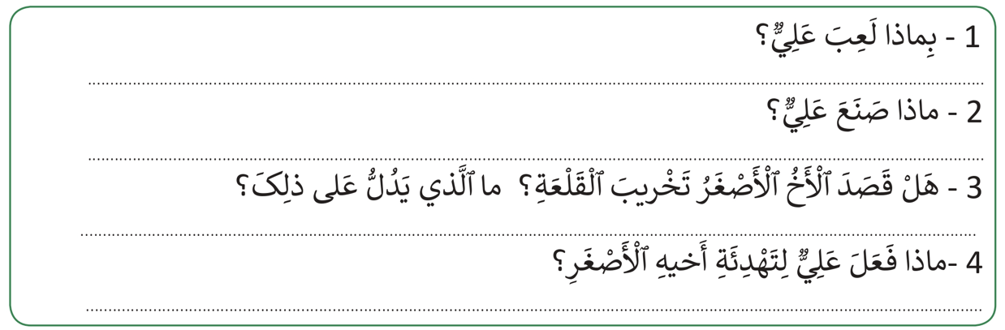
.اشتغلوا في ثنائيات للإجابة عن أسئلة الفهم باستعمال استراتيجية الكلمات المفاتيح.
يمنح الأستاذ المتعلمين مهلة للتفكير ولكتابة الأجوبة على الدفاتر.

Slide 47
. ينتدب الأستاذ بعض الثنائيات: أحدهم يطرح السؤال و الآخر يجيب.

Slide 48
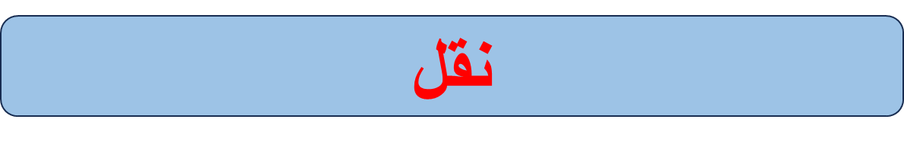
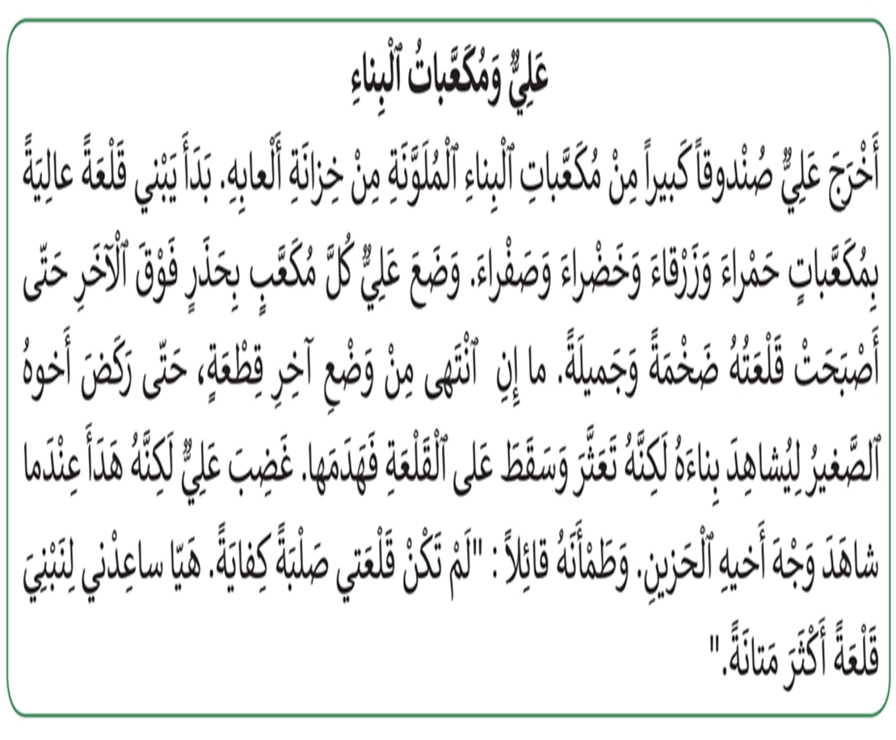
ا الكراسة ص29 النشاط 3، انقلوا الفقرة ( النشاط 2) على الدفاتر.

Slide 49

القارئ الجيد
5
ألعاب

Slide 50
يشرح الأستاذ سيرورة المسابقة: تنتدب كل مجموعة ممثلا عنها ، يقرأ الفقرة بعد انطلاق العداد.
بعد القراءة يدون الأستاذ على جدول عدد الأخطاء المرتكبة والمدة الزمنية المستغرقة في القراءة.
يتم الإعلان عن المجموعة الرابحة و يعاد النشاط مع متنافسين آخرين......
هِوايَةُ الْقِراءَةِ
تُحِبُّ لَيْلى قِراءَةَ الْقِصَصِ قَبْلَ النَّوْمِ. تَجْلِسُ بِهُدوءٍ وَتَتَخَيَّلُ أَحْداثَ الْقِصَّةِ كَأَنَّها حَقِيقِيَّةٌ. تُكْسِبُها الْقِراءَةُ مُعْجَماً جَديداً وَمَعارِفَ مُفيدَةً. تَحْلُمُ أَنْ تُصْبِحَ كاتِبَةً لِتُؤَلِّفَ قِصَصاً لِلْأَطْفالِ.

Slide 51
الواجبات المنزلية
تبصر الحصة
6
اختتام الحصة

Slide 52

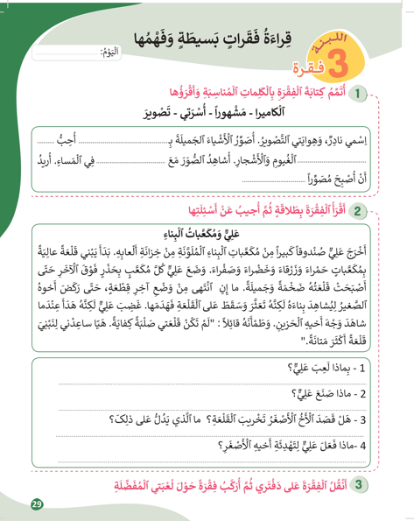
في منازلكم، ستشتغلون على الكراسة الصفحة: 23، سأراقب عملكم بداية الحصة الموالية إن شاء الله.
في منزلي سأقوم ب:
1- أقرأ الفقرتين (النشاط 1 و2 الصفحة 29) بدقة وطلاقة؛
3- أتمم نقل الفقرة 2 (النشاط3) على دفتري وأقرأها عدة مرات؛
4- أركب فقرة حول لعبتي المفضلة.

Slide 53
أنهينا حصة اللغة العربية لهذا اليوم، شكرا لحسن تفاعلكم.
إلى اللقاء... نلتقي في الحصة القادمة إن شاء الله

Slide 54
تبصر الحصة
يسجل الأستاذ ملاحظاته عن الحصة على المذكرة اليومية، ومدى تفاعل المتعلمين مع مجرياتها؛
يسجل النسبة المئوية التي يقدرها لتحقق أهداف الحصة.

